Slide 1









TRƯỜNG TIỂU HỌC GIANG BIÊN
CHÀO MỪNG CÁC EM ĐẾN VỚI
TIẾT TIẾNG VIỆT

Slide 2




Tiết 5

Slide 3





HĐ 1: Ôn tập kĩ năng đọc thành tiếng
1
2
Đọc đoạn em thích bài Con heo đátsa
Đọc 1 đoạn bài
Bài tập làm văn
3
Đọc 1 đoạn bài
Bạn mới
Đọc 1 đoạn bài
Nhớ lại buổi đầu đi học
4

Slide 4

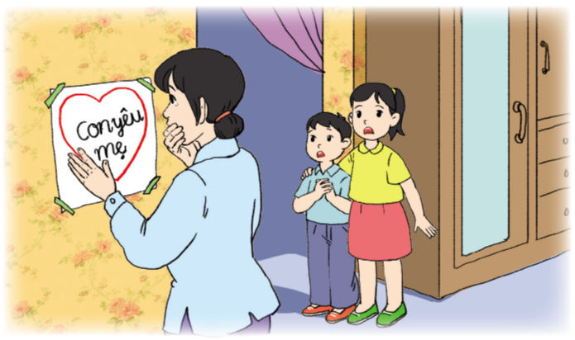

Nghe – Kể lại chuyện
Quan sát hình ảnh trong bài và đoán sự việc xảy ra?

Slide 5




Cô con gái 8 tuổi lo lắng về điều gì?
Cấm em dán tranh ảnh lên tường nhà.
Cô bé là chị, không bảo được em nên lo mẹ mắng, làm mẹ phiền lòng.

Slide 6

Người mẹ trách con trai như thế nào?
Người mẹ trách con trai không thương mẹ.

Slide 7

Điều gì đã làm người mẹ cảm động và ân hận?
Khi nhìn thấy dòng chữ “Con yêu mẹ” của cậu con trai.

Slide 8


Người mẹ đã làm gì với tờ giấy dán tường có bức vẽ của con?
Bà mẹ giữ nguyên tờ giấy dán tường mà cậu con trai đã dán bức vẽ lên.

